Slide 1
等离子体降解VOCs废气
江苏理工学院
2023.12
Notes:
猪七爷旗舰店猪七爷

Slide 2
目录
1
VOCs概述
CONTENTS
2
常用VOCs治理技术
3
等离子体概述
4
低温等离子体降解VOCs技术
5
结论与展望

Slide 3
1
VOCs概述

Slide 4




挥发性有机化合物 Volatile Organic Compounds (VOCs)
根据沸点
根据蒸汽压
世卫组织WHO
熔点低于室温而沸点在50-260º之间的挥发性有机化合物的总称
欧盟EU
在20°C条件下，蒸气压大于0.01KPa的所有有机化合物
VOCs
根据种类
澳大利亚ANPI
在25°C条件下蒸气压大于0.27kPa的所有有机物
美国USEPA
所有含碳的并参加大气中光化学反应的有机物
烷烃类、芳烃类、烯烃类、卤烃类、酯类、醛类、酮类和其它化
合物等
总挥发性有机物(TVOCs)
极易挥发性有机物(VVOC)
挥发性有机物(VOC)
半挥发性有机物(SVOC)

Slide 5
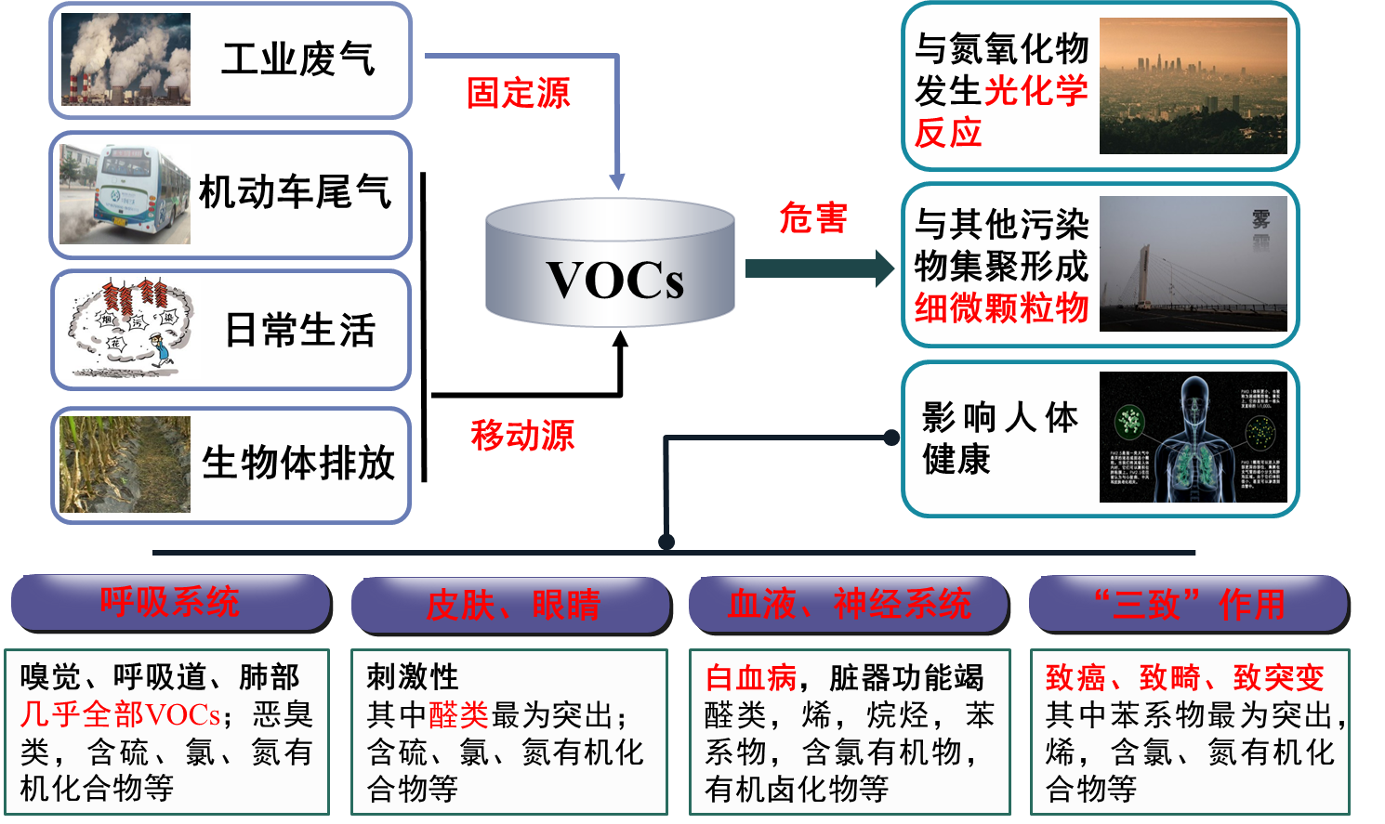
VOCs的来源及危害

Slide 6
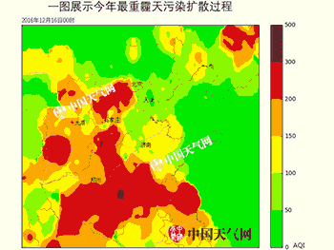
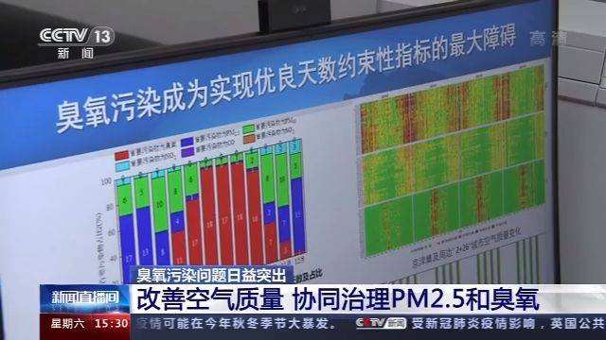
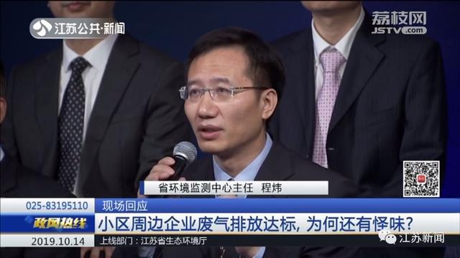
VOCs污染控制意义
VOCs排放引城市灰霾、臭氧污染等突出环境问题，严重威胁人类健康成为关注的热点
灰霾天气
臭氧污染
臭味扰民
  2021年3月，《十四个五年规划和2035年远景目标纲》：“挥发性有机物排放总量下降10%以上”
  2021年11月，《关于深入打好污染防治攻坚战的意见》：“以石化、化工、涂装、医药、包装印刷、油品储运销等行业领域为重点，安全高效推进挥发性有机物综合治理。”“加大餐饮油烟污染、恶臭异味治理力度” 。
  2022年11月，《关于印发《深入打好重污染天气消除、臭氧污染防治和柴油货车污染治理攻坚战行动方案》的通知》：“强化石化、化工、涂装、医药、包装印刷、油品储运销等行业VOCs深度治理”
VOCs污染控制技术——国家环境保护重大需求

Slide 7
2
常用VOCs治理技术

Slide 8
常用VOCs治理技术
VOCs污染源头控制技术
工艺改进
采用先进的工艺技术，减少VOCs排放量，如汽车涂装过程中用3C1B工艺代替传统的3C2B工艺
原料替代
生产过程中采用低VOCs含量的原料，如包装印刷过程中使含VOCs溶剂、汽车涂装过程使用含VOCs涂料等的替代；
清洁生产
注重生产全过程的物料回收，充分实现再回收、再利用，防止和减少污染的产生；

Slide 9
常用VOCs治理技术
VOCs污染末端治理技术
回收技术
销毁技术
冷凝法
吸收法
吸附法
膜分离法
热力焚烧法
催化燃烧法
生物降解法
光催化降解法
等离子体技术
传统技术
新型技术
组合技术
沸石转轮+热力焚烧
活性炭吸附+沸石吸附+催化燃烧
洗涤+高级氧化
低温等离子体+催化氧化
……

Slide 10
3
等离子体概述

Slide 11
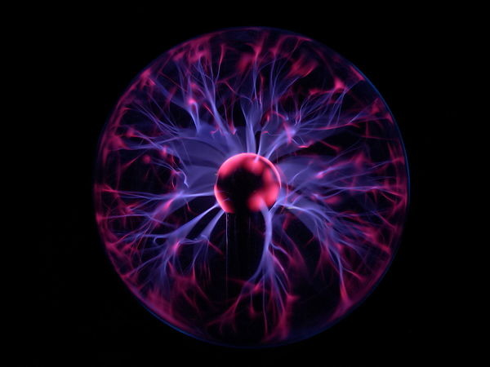

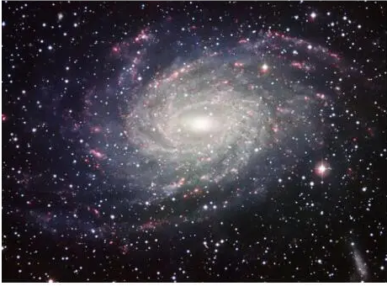

等离子体定义及分类
等离子体是物质的第四种存在形态，与固、液、气三态在组成和性质上均有本质的区别。等离子体是由带电的正粒子、负粒子(其中包括正离子、负离子、电子、自由基和各种活性基团等)组成的集合体，其中正电荷和负电荷电量相等，故称等离子体，其整体为电中性。常通过外加高压电使气体发生部分电离而产生。等离子体在自然界中特别常见，极光、太阳、闪电、电离层和夜空中的繁星点点都是等离子体现象。

Slide 12

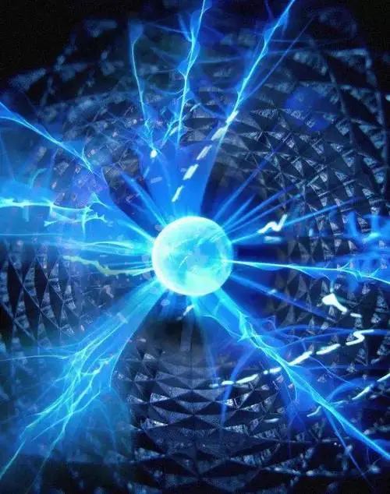
等离子体定义及分类
热等离子体(Thermal plasma)
平衡态，电子温度与其它粒子温度相等，一般在5000K以上
分类（按温度）
低温等离子体(Nonthermal plasma,NTP)
非平衡态，电子温度远大于其它粒子温度，电子温度可以高达10000K,而其它离子在300~500K

Slide 13
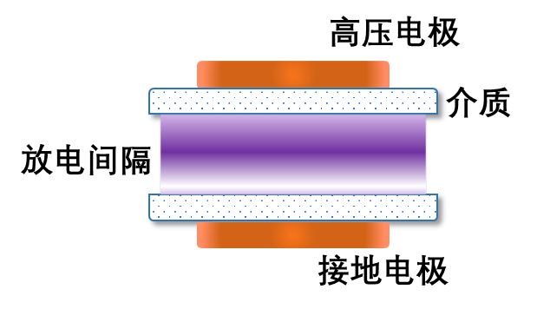
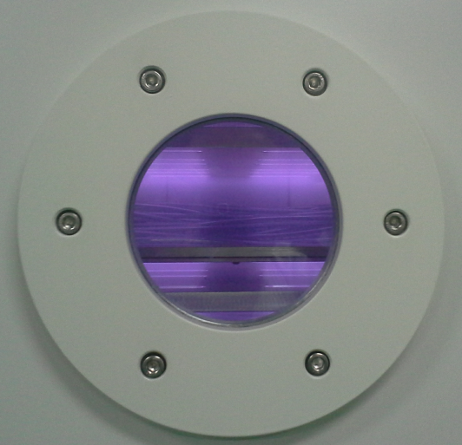
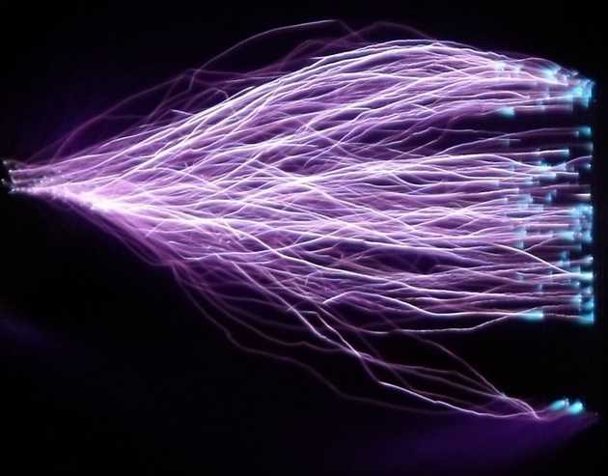
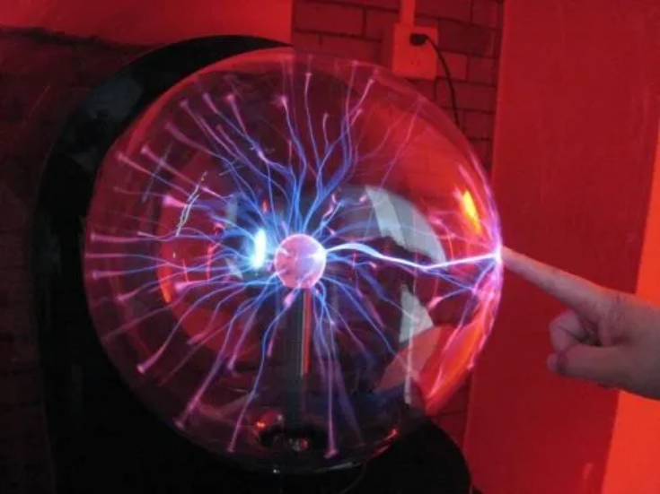


低温等离子体分类
低温等离子体
介质阻挡
放电
电晕放电
辉光放电
电弧放电
微波放电
射频放电

Slide 14
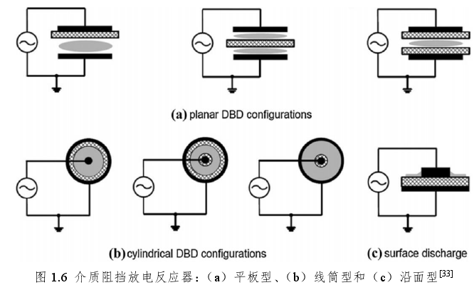
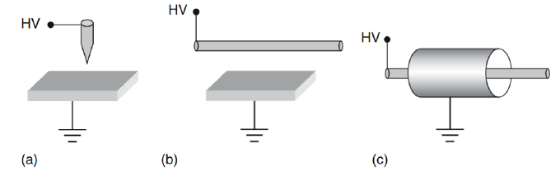
低温等离子体反应器类型
电晕放电反应器：
（a）针板型，（b) 线板型，（c）线筒型（HV：高电压）
介质阻挡放电反应器：
（a）平板型，（b)线筒形，（c）延面型

Slide 15
低温等离子体产生方法
电子束照射法:
利用电子加速器产生的高能电子束，直接照射待处理气体，通过高能电子与气体中的氧分子及水分子碰撞，使之离解电离，形成非平衡等离子体。
1
气体放电法:
在气体附近存在强电场，气体中的自由电子被电场加速获得高于气体电离能的能量，形成活性电子，这些活性电子与气体分子碰撞，产生新的电子，这种过程重复进行，直至电场强度较弱的区域，电子无法获得高能量电离无法继续。
2

Slide 16
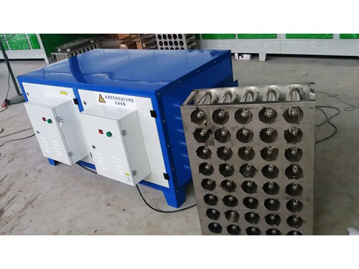
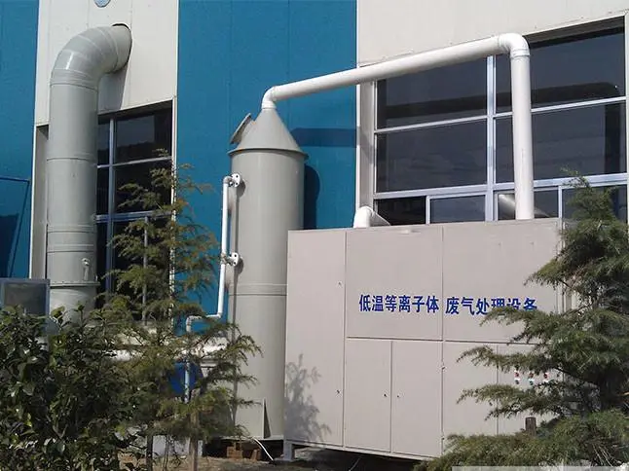
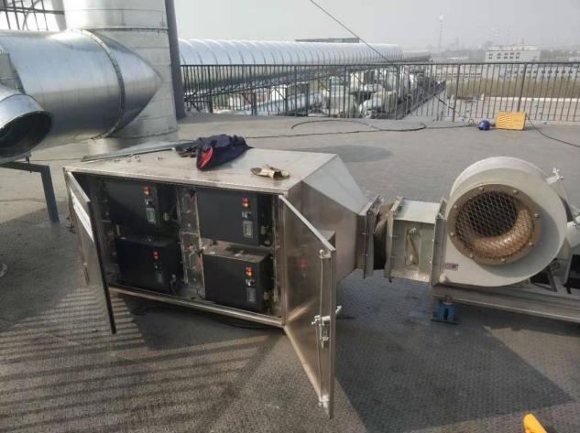
低温等离子体的应用
城市污水处理厂处理恶臭物质(硫化氢、氨、甲硫醇) ;
垃圾转运站处理恶臭物质(硫化氢、甲硫醇、甲硫醚) ；
化工厂废气中VOCs治理；
汽车尾气治理；
室内空气净化。

Slide 17
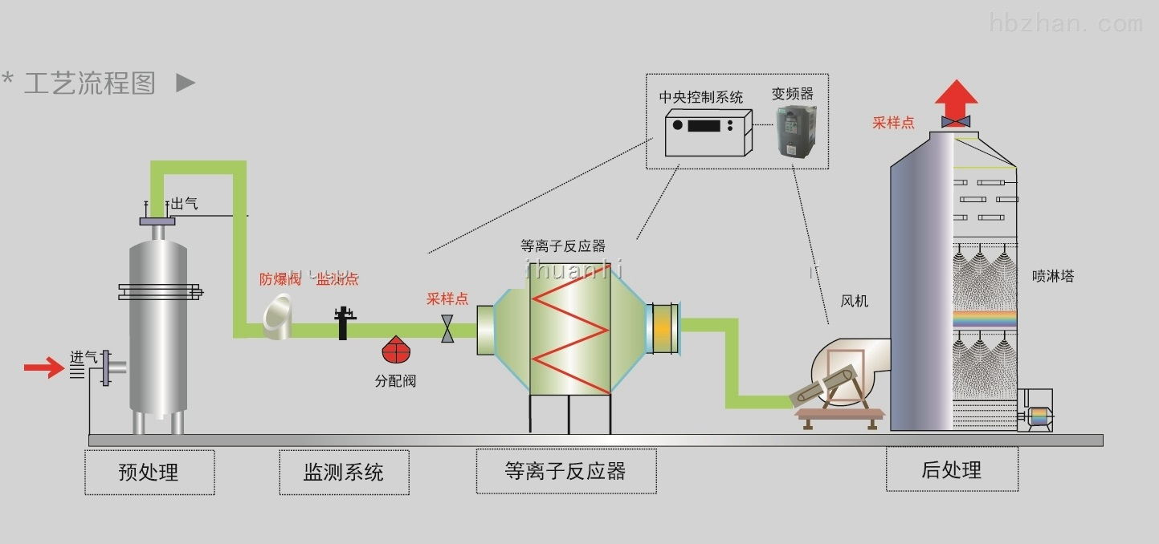
低温等离子体的应用
采用介质阻挡放电去除烟气中废气流程图

Slide 18
4
低温等离子体降解VOCs技术

Slide 19
低温等离子体降解VOCs的机理
低温等离子体对VOCs的降解机理可主要分为两个过程。
等离子体中的具有高能量的电子直接作用于VOCs气体分子本身使之激发、解离、电离生成 H₂O和CO₂及其他气体产物；
一次过程
高能电子先作用于气体中的分子，如 N₂、O₂、H₂O，使其激发，产生具有强氧化能力的自由基或活性粒子，如·O、O₃、N*、N₂、·OH、·HO₂ 等。这些自由基或活性粒子进一步作用于VOCs 分子，破坏C-H、C=C或C-C等化学键，导致VOCs分子最终分解和氧化生成CO₂和H₂O 等，即等离子体中的活性物质间接作用于VOCs气体分子。
二次过程

Slide 20
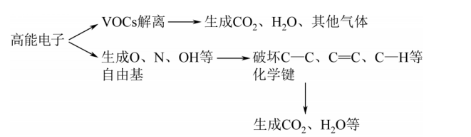
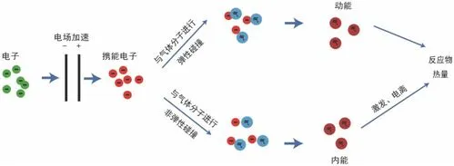
低温等离子体降解VOCs的机理
低温等离子体降解VOCs的机理

Slide 21
影响低温等离子体降解VOCs效率的参数
电源相关参数
反应器
气相参数
操作系统
电压、放电频率等
电极结构、放电形式、材料等
初始浓度、组分、进气流量、湿度等
停留时间等

Slide 22
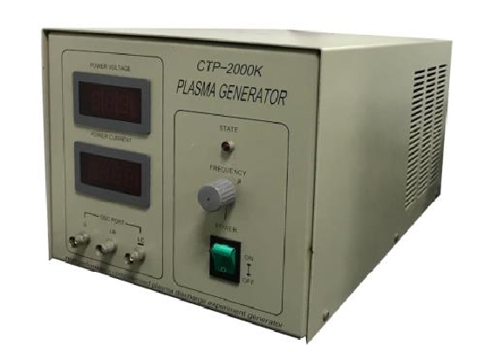
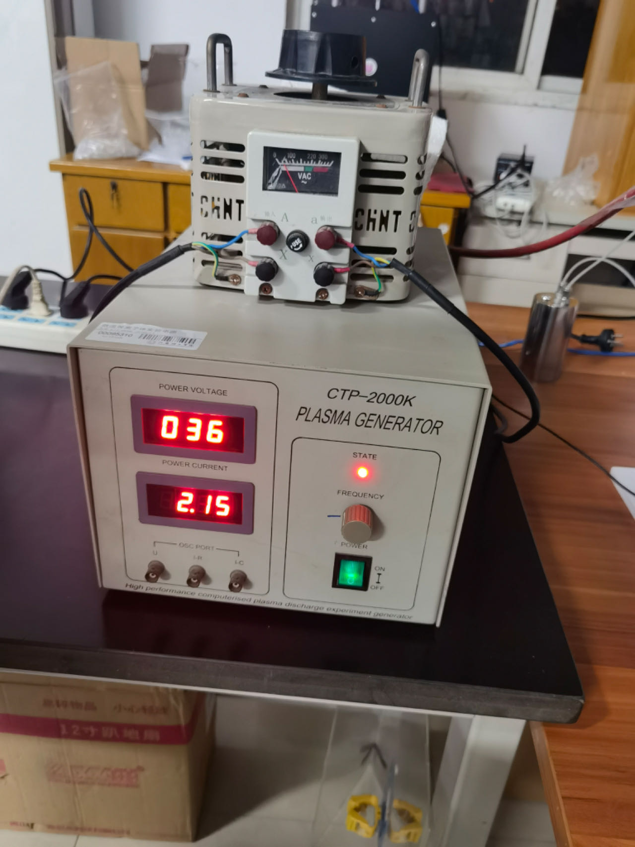
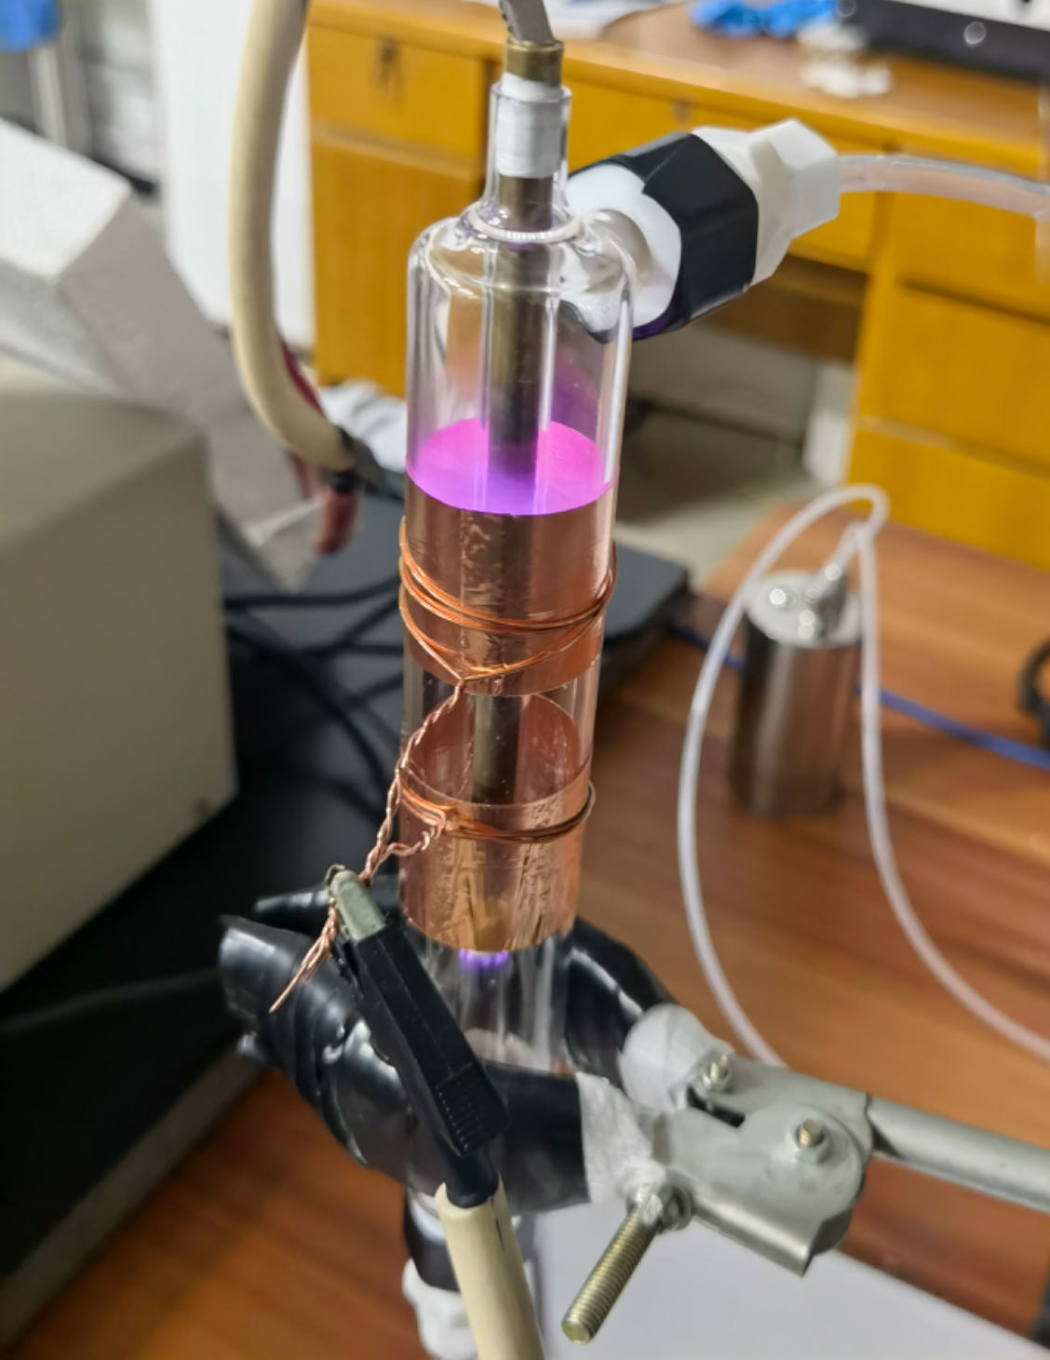
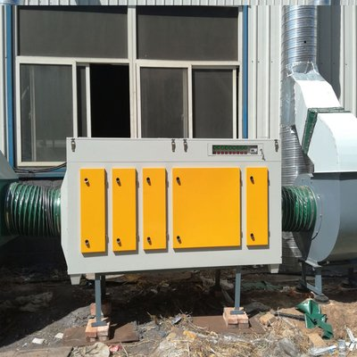
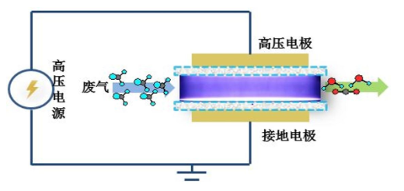
低温等离子体降解VOCs效率的主要设备
介质阻挡放电反应器
低温等离子体电源
等离子体设备
低温等离子体降解VOCs示意图

Slide 23
低温等离子体法与其他方法的比较
一、常见方法归纳
方法 | 优点 | 缺点
吸收法 | 处理量大;在某些情况下可以转化为有用的化学制品 | 吸收率不高:吸收剂损耗,及再生回用问题,增加了工艺的复杂性和装置成本
吸附法 | 可有效捕集大流量低浓度VOCs废气 | 对吸附剂具有高选择性:气流阻力大,增大风机能耗;吸附剂用量和再生能耗大:不能对VOCs分子进行破坏性处理
催化燃烧法 | 焚烧温度低;去除率高;不易产生二次污染;适合于成分复杂的VOCs处理 | 催化剂对VOCs浓度适应性差:对各类型的VOCs需要有针对性的催化剂;容易产生催化剂中毒问题
生物法 | 能耗低;无二次污染 | 占地面积大:对VOCs浓度波动大的废气适应性差

Slide 24
低温等离子体法与其他方法的比较
二、低温等离子体的相对优势
(4)去除率高，对VOCs适应性强:
(5)工艺流程简单，管理方便，运行费用低，是直接燃烧的一半。
(1)可在常温常压下操作；
(2)有机化合物最终产物为CO₂和H₂O,若有机物是氯代物，则产物加上氯化物，降低了有机物毒性；
(3)无需考虑催化剂失活问题；

Slide 25
5
结论与展望

Slide 26
结论与展望
能耗问题
(与催化剂联合)
副产物问题（与吸收、吸附联合）
理论体系的完善
电源性能问题
生成的副产物在等离子体反应器中进行吸收或吸附, 产生的长寿命活性物质如O₃、H₂O等进入到液相中或吸附剂中,进一步氧化稳定副产物,提高活性物质的利用效率和有机气体的净化效率。
目前处于研究阶段，进一步完善低温等离子体降解VOCs的机理，形成能指导实践的理论体系，为反应器设计提供指导，并且为技术工业化提供理论保障。
在实际应用中，单使用等离子体常常碰到能耗高和副产物难以控制的技术瓶颈，等离子体与催化剂的合理集成可产生明显的协同作用,可降低能耗。
从提高效率角度，应考虑选用高频电源，在大功率电源技术突破后，该技术必将会得到工业化应用，会在大气污染治理中发挥重要作用。

Slide 27
THANKS!

